Slide 1
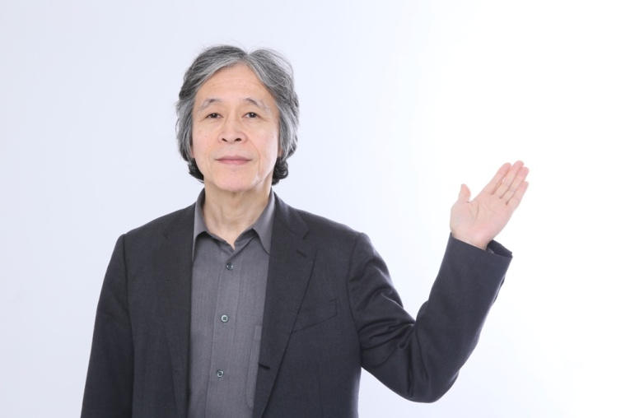
Ｎｏ．２０ 自律神経の働き
交感
神経
バランスをとりながら働く
副交感神経
活動
興奮
緊張
ストレス
昼が中心
休息
睡眠
修復
リラックス
夜が中心
バランスが
崩れる
体調不良
●交感神経、副交感神経はバランスをとりながら働きますが
バランスが崩れると体調不良になります
●働きの違いは５つの相対するキワードでイメージできます
①活動⇔休息 ②興奮⇔睡眠 ③緊張⇔修復
④ストレス⇔リラックス ⑤昼が中心⇔夜が中心

